Slide 1
数据分析与处理技术
2019
第十次课 数据可视化
商学院 徐宁
www.islide.cc

Slide 2
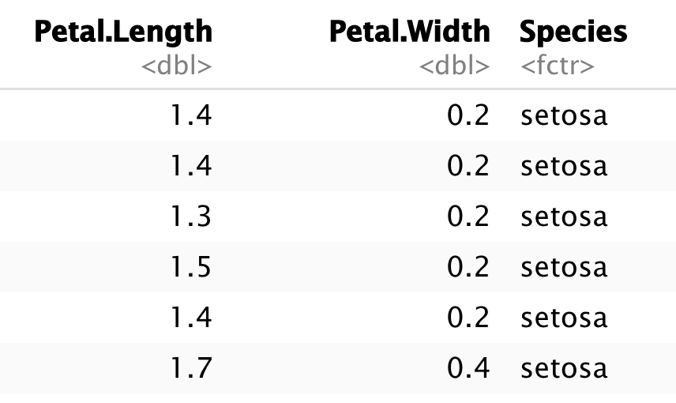

数据也可以妖娆动人
?
数据如何展现在画板上？
本节学习目标：理解数据是数据展示技术原理，掌握典型数据可视化函数用法。

Slide 3
数据可视化技术内容：
1. 图形元素
2. 添加元素
3. 页面布局
4. 图形设备
5. 图层语法

Slide 4
1.图形元素
数据可视化
plot函数绘制散点图
基本图形元素
类plot绘图函数

Slide 5

绘制鸢尾花的数据
三种花色
Setosa
Virginica
Versicolour
四个属性
萼片的宽度、长度
花瓣的宽度、长度
著名植物学家Fisher与1936年观察并记录了一整套鸢尾花的测量数据，其中之一iris数据集将是我们今天的教学案例

Slide 6
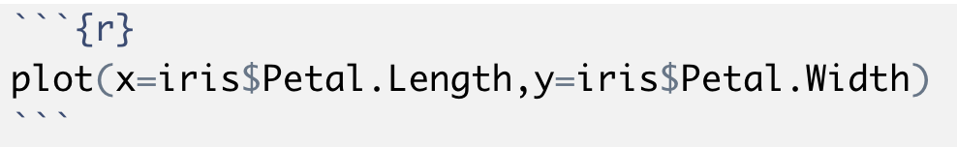
通用型plot( )函数画图
散点图绘制函数格式：
plot(图形参数=数据)
思考：如何将第三个变量画入图中？

Slide 7
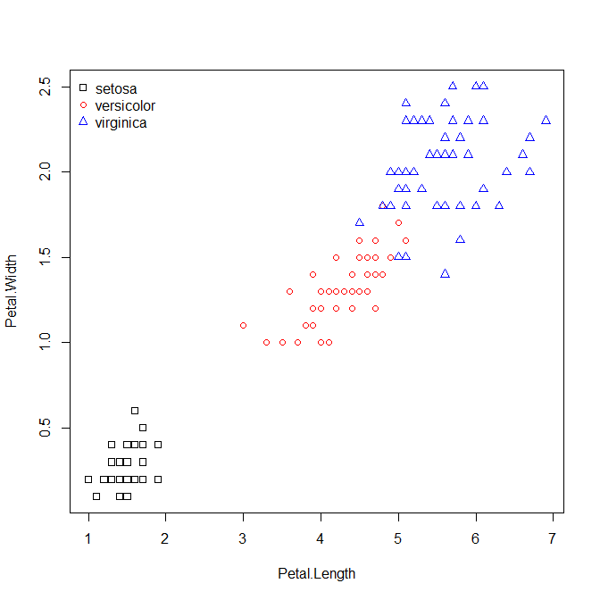
基本图形元素
数据的第三维度画在了哪里？
Petal.Length Petal.Width Species
1 1.4 0.2 setosa
2 1.4 0.2 setosa
3 1.3 0.2 setosa
4 1.5 0.2 setosa
5 1.4 0.2 setosa
6 1.7 0.4 setosa

Slide 8
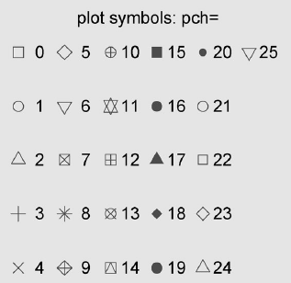
基本图形元素
如何用图形表示变量的变化？
图形参数与图形元素列表
x | 横轴位置
y | 纵轴位置
col | 颜色
pch | 点形状
fill | 填充颜色
lty | 线型
cex | 大小
颜色、形状、线型、比例等作为元素存储在图形元素库中，数据通过与图形元素建立起映射关系进行可视化。
Petal.Length Petal.Width Species
1 1.4 0.2 setosa
2 1.4 0.2 setosa
3 1.3 0.2 setosa
4 1.5 0.2 setosa
5 1.4 0.2 setosa
6 1.7 0.4 setosa
图形参数以整数编号形式从计算机图形库中调取

Slide 9
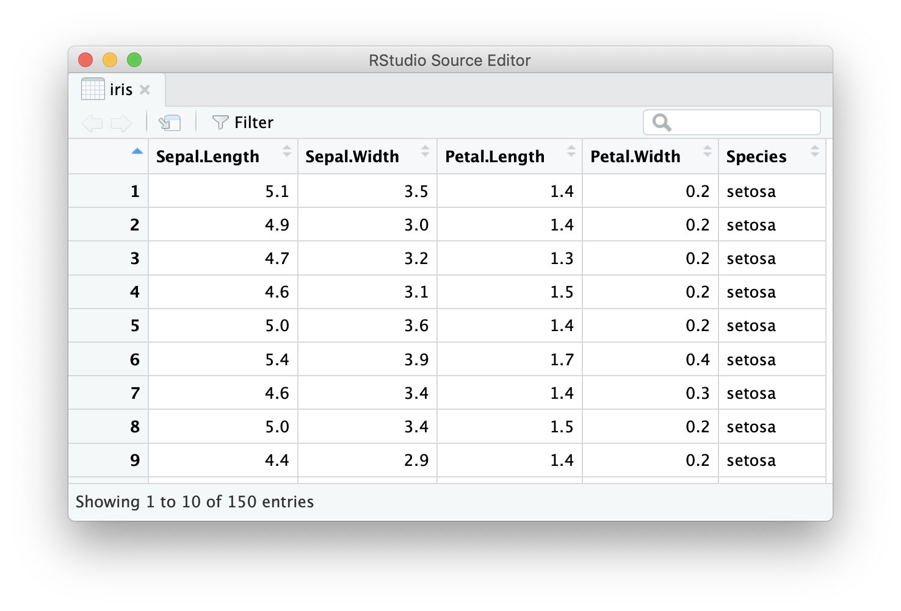


数据连接图形元素的过程
映射
标度
x | y | color | shape | …
1.4 | 0.2 | setosa
1.4 | 0.2 | setosa
1.3 | 0.2 | setosa
1.5 | 0.2 | setosa
1.4 | 0.2 | setosa
1.7 | 0.4 | setosa
1.4 | 0.3 | setosa
x | y | color | shape | …
1.4 | 0.2 | 2
1.4 | 0.2 | 2
1.3 | 0.2 | 2
1.5 | 0.2 | 2
1.4 | 0.2 | 2
1.7 | 0.4 | 2
1.4 | 0.3 | 2

Slide 10
分类字符型数据标度
标度转化：强制数据转换为整数型
dx<-as.integer(iris[,5])
plot(x=iris[,3],
y=iris[,4],
pch=dx,
col=dx)

Slide 11
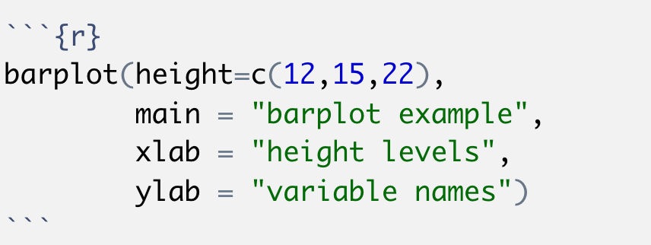
类plot绘图函数
条形图函数
对应图形输出

Slide 12
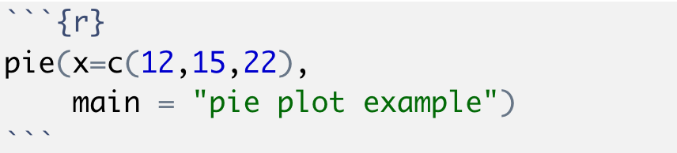
类plot绘图函数
饼图函数
对应图形输出

Slide 13
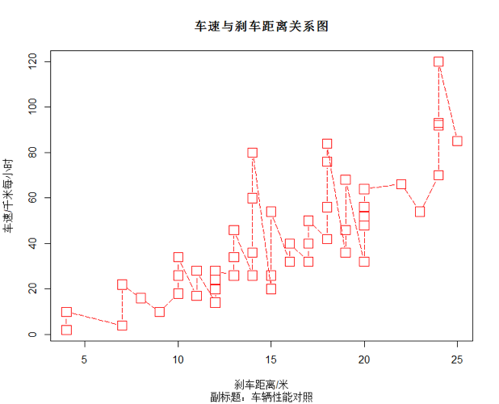
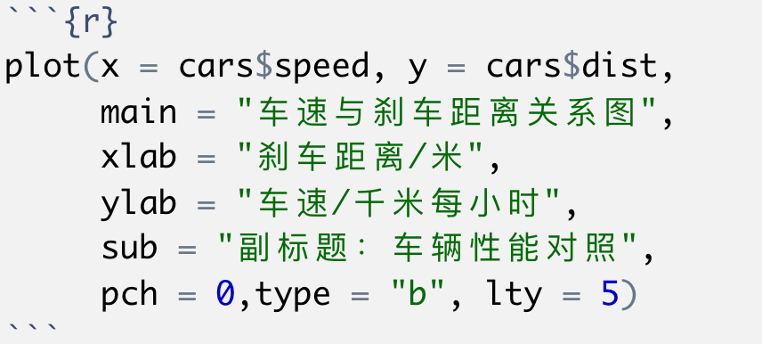
课堂练习
对数据集cars的两个变量使用散点图函数绘图，调节其中的标题、图形元素比例.

Slide 14
2.添加元素
数据可视化
添加辅助线和形状
添加图例

Slide 15
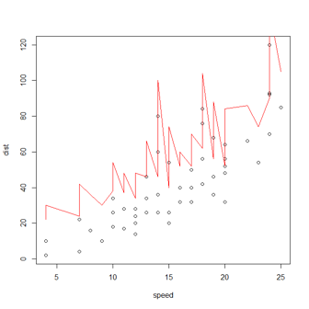
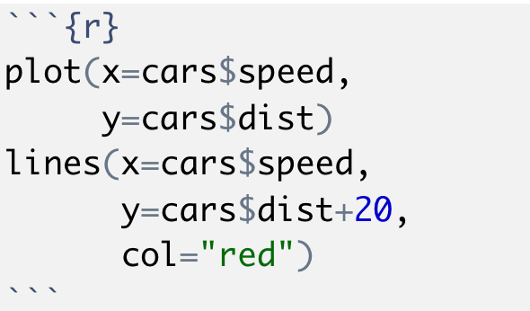
lines( )添加线
lines函数用于添加第二组数据进入plot绘制的图形中

Slide 16
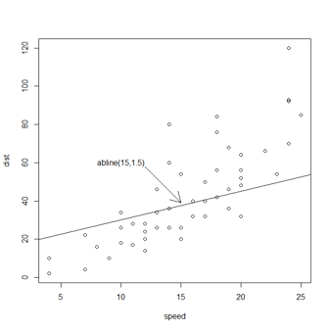
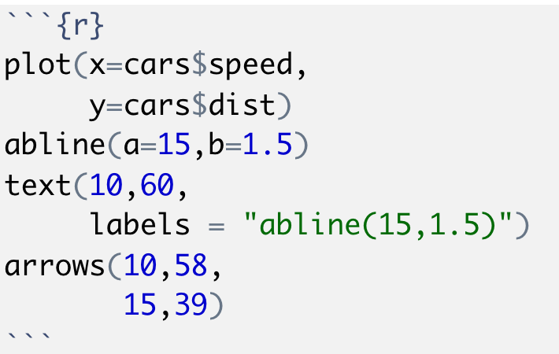
abline( )辅助线
abline()即截距-斜率方式的辅助线添加函数
顾名思义，a参数为截距，b为斜率

Slide 17
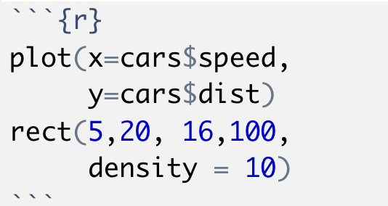
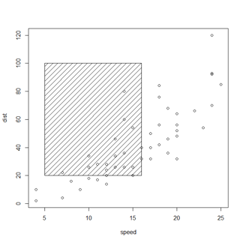
rect添加形状

Slide 18
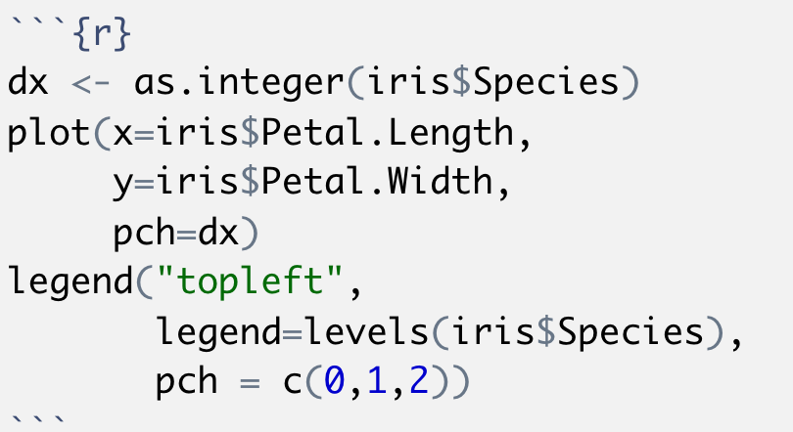
legend( )添加图例
legend函数在原plot的图形元素的示例放置于指定位置作为图例展示
为iris的图形添加图例

Slide 19
5.页面布局

Slide 20
par设置页面参数
图形界面的分割需要在设备默认参数里操作，即通过par()
例如:par(mfrow=c(2,2))
将图形窗口分割为2X2的四个子图
在随后的做图过程中，每画一个图就按右侧示意图中的编号顺序摆放。
尝试下列代码会生成什么样的图形
> par(mfrow=c(2,2))
> plot(mtcars$wt,mtcars$mpg,main="scatterplot1")
> plot(mtcars$wt,mtcars$disp,main="scatterplot2")
> hist(mtcars$wt,main="histogram of wt")
> boxplot(mtcars$wt,main="boxplot of wt")

Slide 21
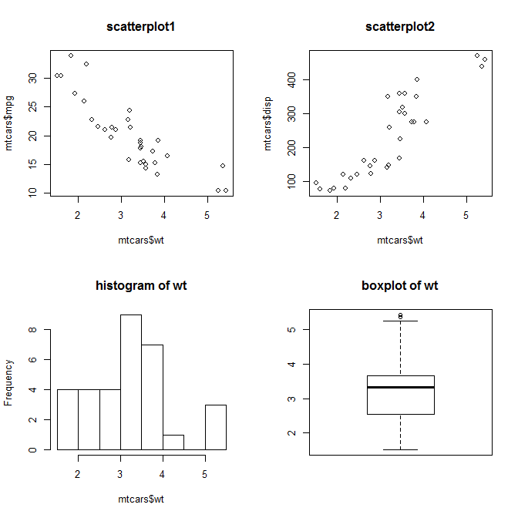
图形输出结果

Slide 22
layout设置页面结构
layout函数将一个写好顺序编号的矩阵替代默认分割方式，进而可以更灵活的将部分分面合并，任意构造出分面

Slide 23
4.图形设备
数据可视化
图形画在那里？
图形如何保存？

Slide 24
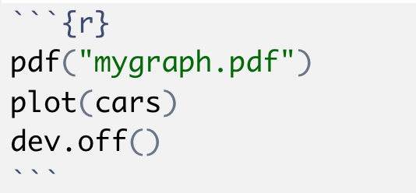
外部图形设备
任何工具绘图前都会生成待输出的图形设备，其中外部图形设备主要指pdf、eps、jpeg、png等图形文件
示例：打开外部pdf文件作为待输出图形设备
绘图结束后必须关闭pdf文件

Slide 25
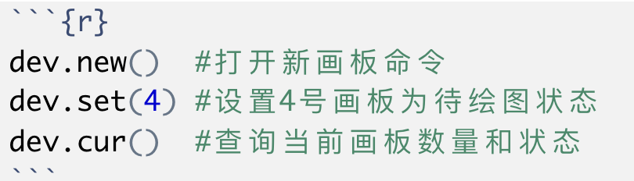
内部图形设备
集成在Rstudio工具种的画板被作为默认图形设备
示例：常用内部图形设备（画板）命令

